Slide 1


OSP HEL
OSP HERMESKEIL
F E U E R W E H R
H E R M E S K E I L

Slide 2
Krótkie zaprezentowanie obydwu jednostek z Helu i Hermeskeil

Slide 3
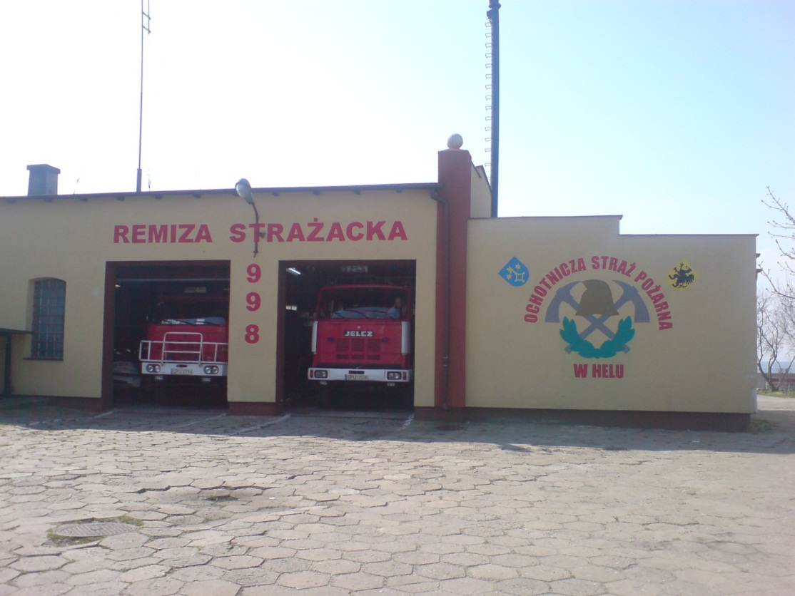
OSP Hel

Slide 4
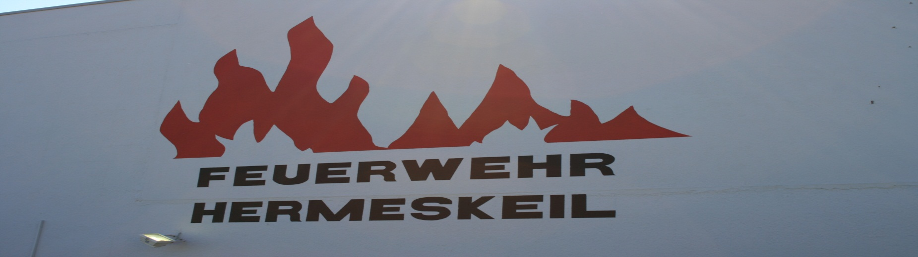
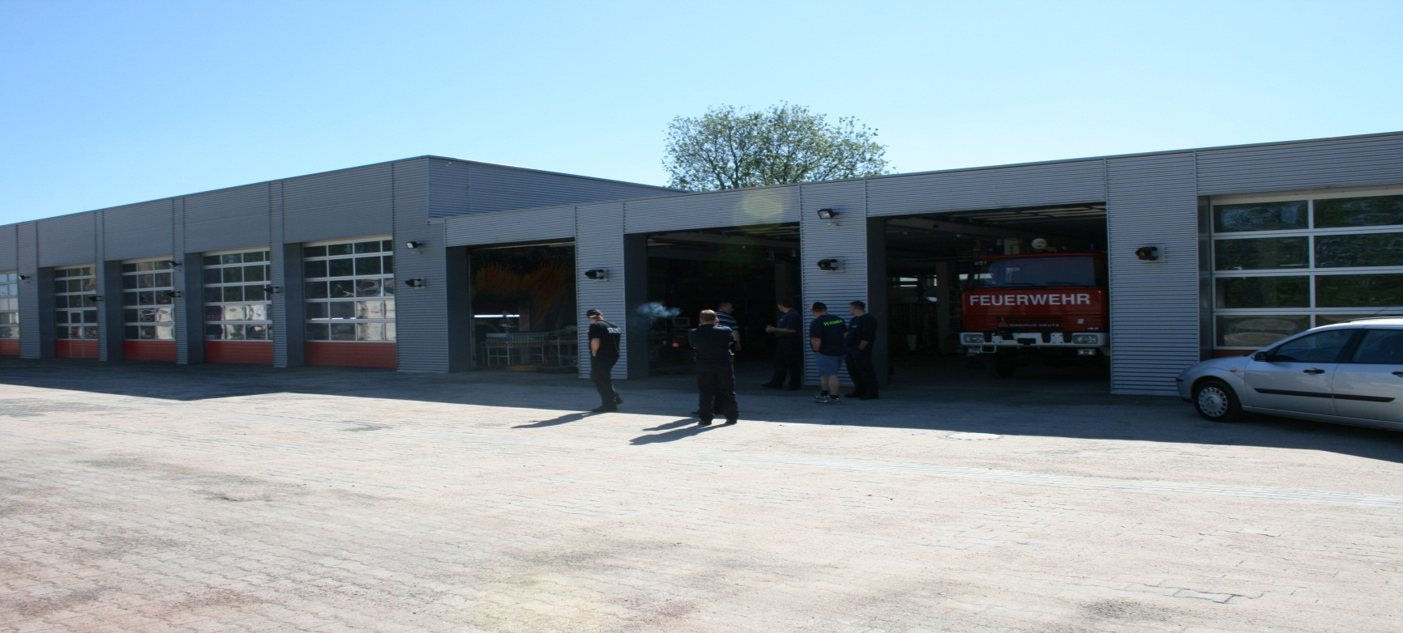

Slide 5
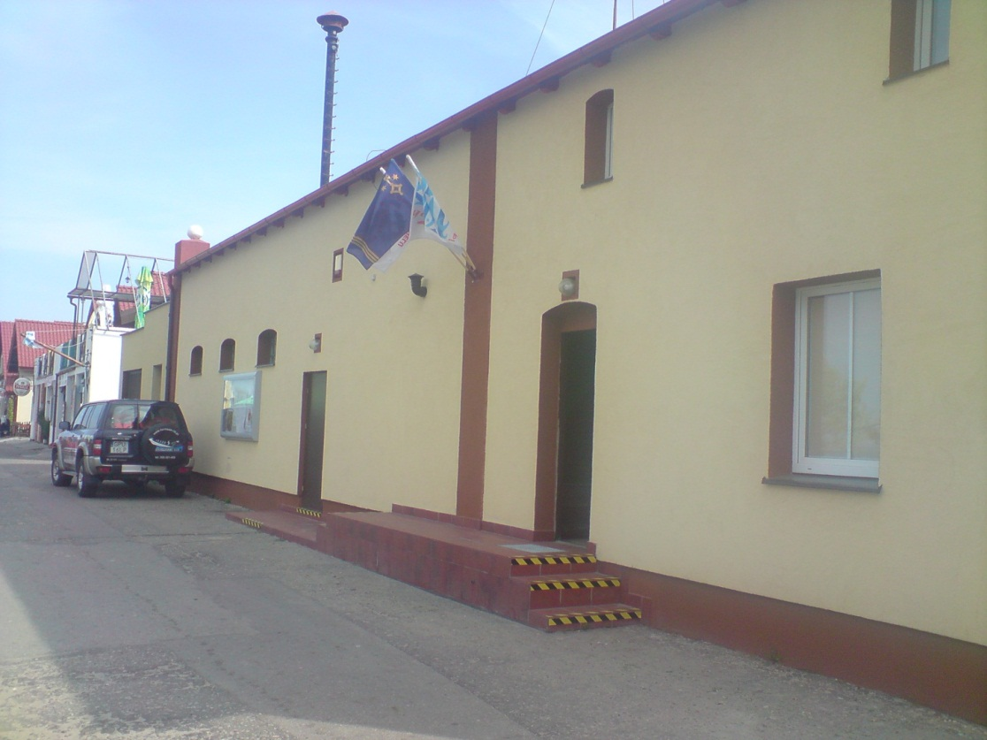
OSP Hel

Slide 6
Na wyposażeniu OSP Hel znajdują się obecnie 4 samochody: Jelcz, Star, oraz dwa Magirusy do ratownictwa technicznego, pozyskane z partnerskiego OSP Hermeskeil.
Oprócz aut OSP Hel otrzymała sprzęt do usuwania plam oleju i substancji ropopochodnych ze zbiorników wodnych, oraz sprzęt do rozcinania samochodów i wyciągania poszkodowanych ze zmiażdżonych pojazdów.

Slide 7
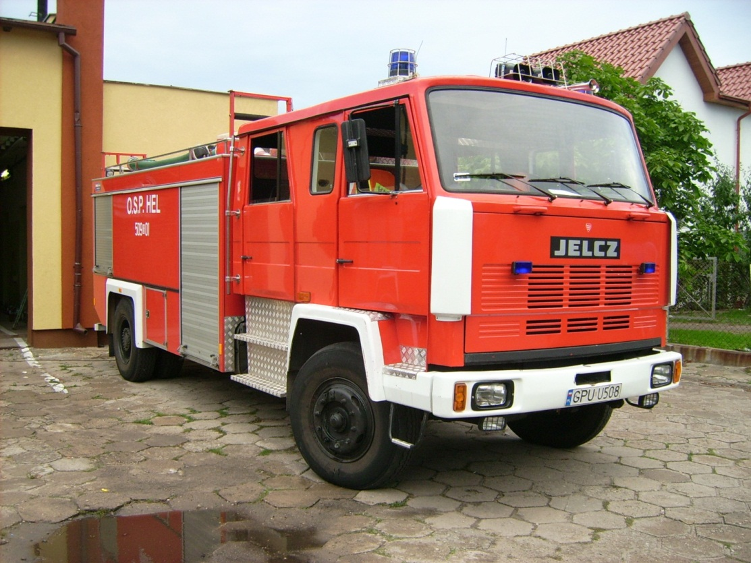
Jelcz

Slide 8
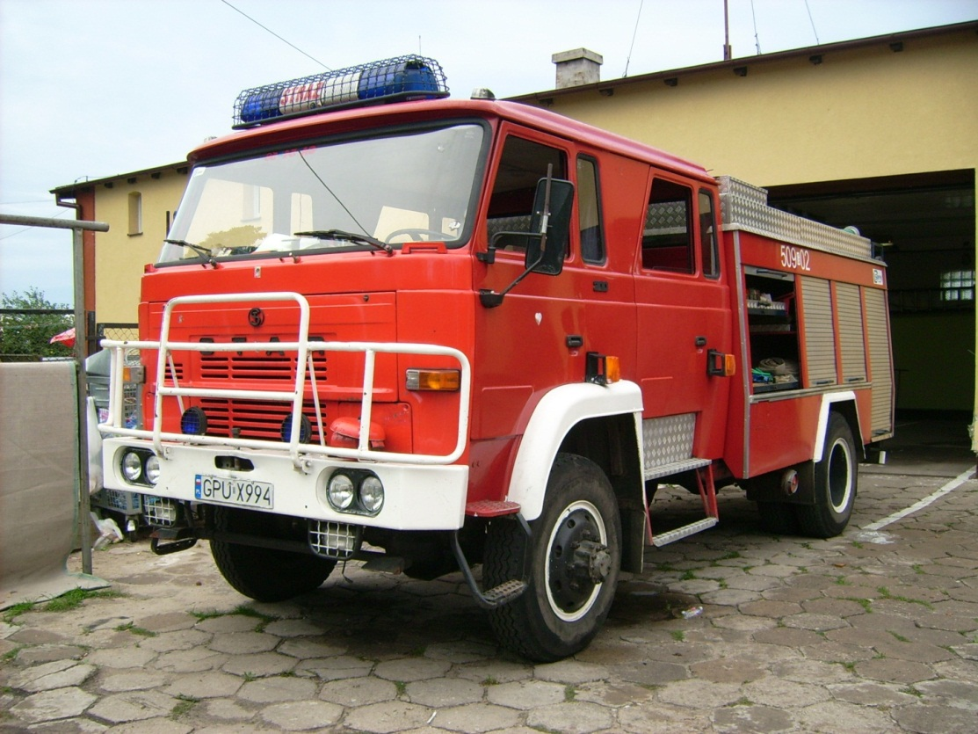
Star

Slide 9
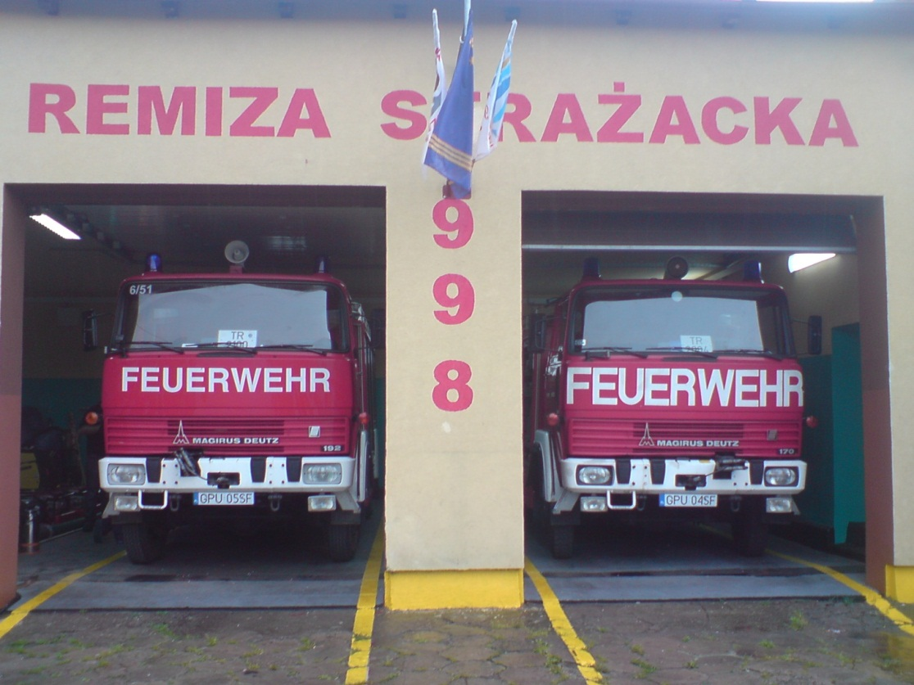
Samochody techniczne Magirus pozyskane od OSP Hermeskeil

Slide 10
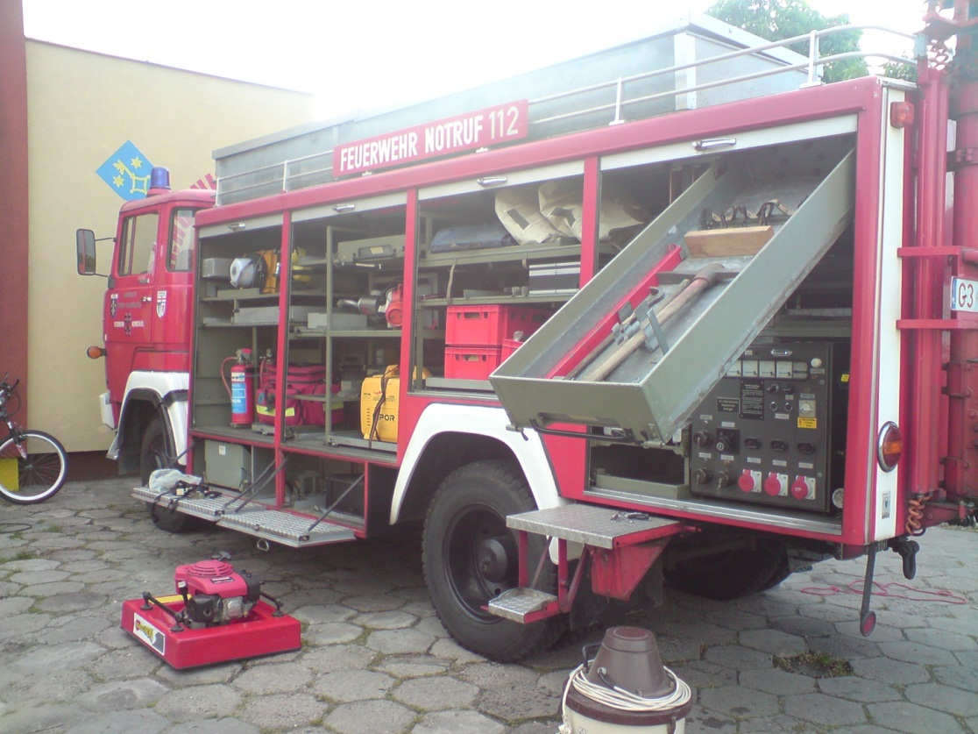

Slide 11
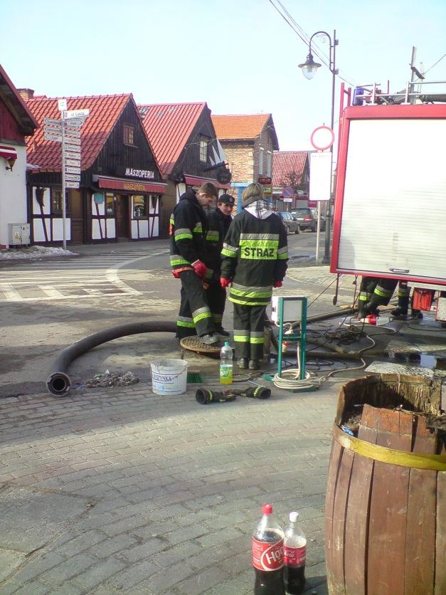

Slide 12
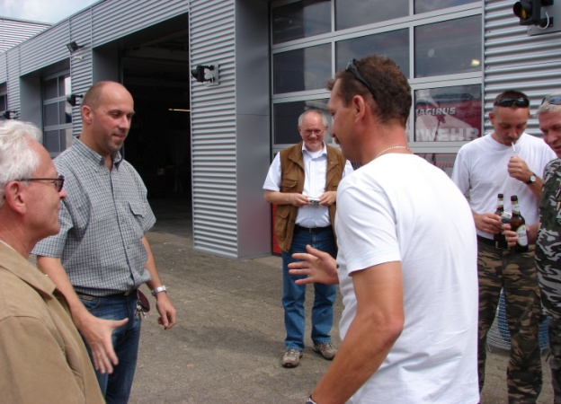
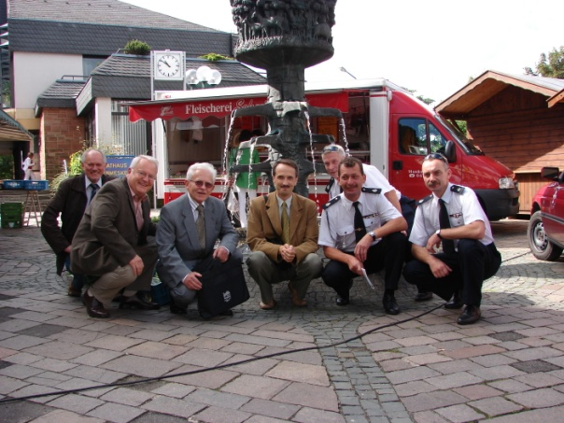
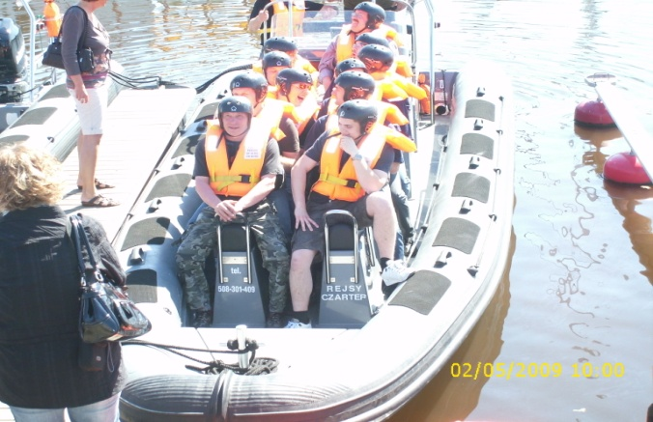
Nasze partnerstwo trwa od roku 2002, aż po dzień dzisiejszy. W tym czasie odbyliśmy kilka wizyt w Hermeskeil, gościliśmy także niemieckich strażaków u nas. Wymienialiśmy doświadczenia strażackie, ale nie brakowało też spotkań, w trakcie których poznawaliśmy Hermeskeil, czy też z kolei pokazywaliśmy naszym przyjaciołom atrakcje helskie.

Slide 13
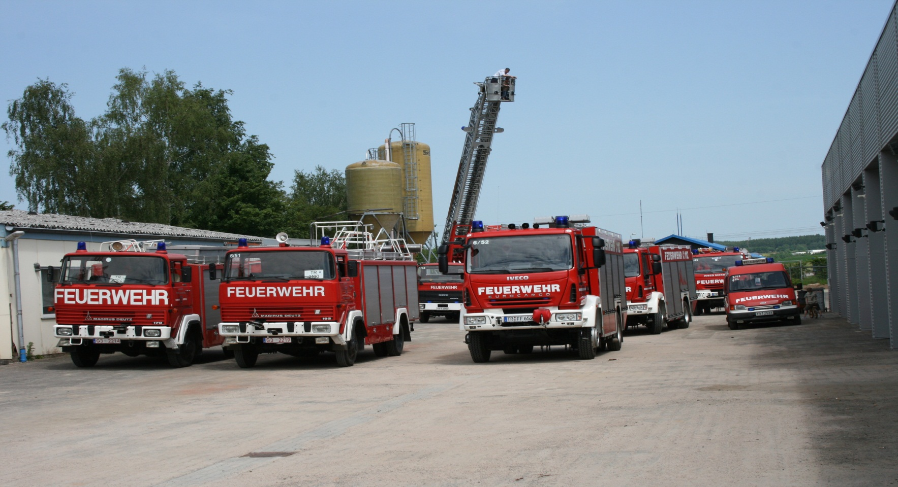

Slide 14
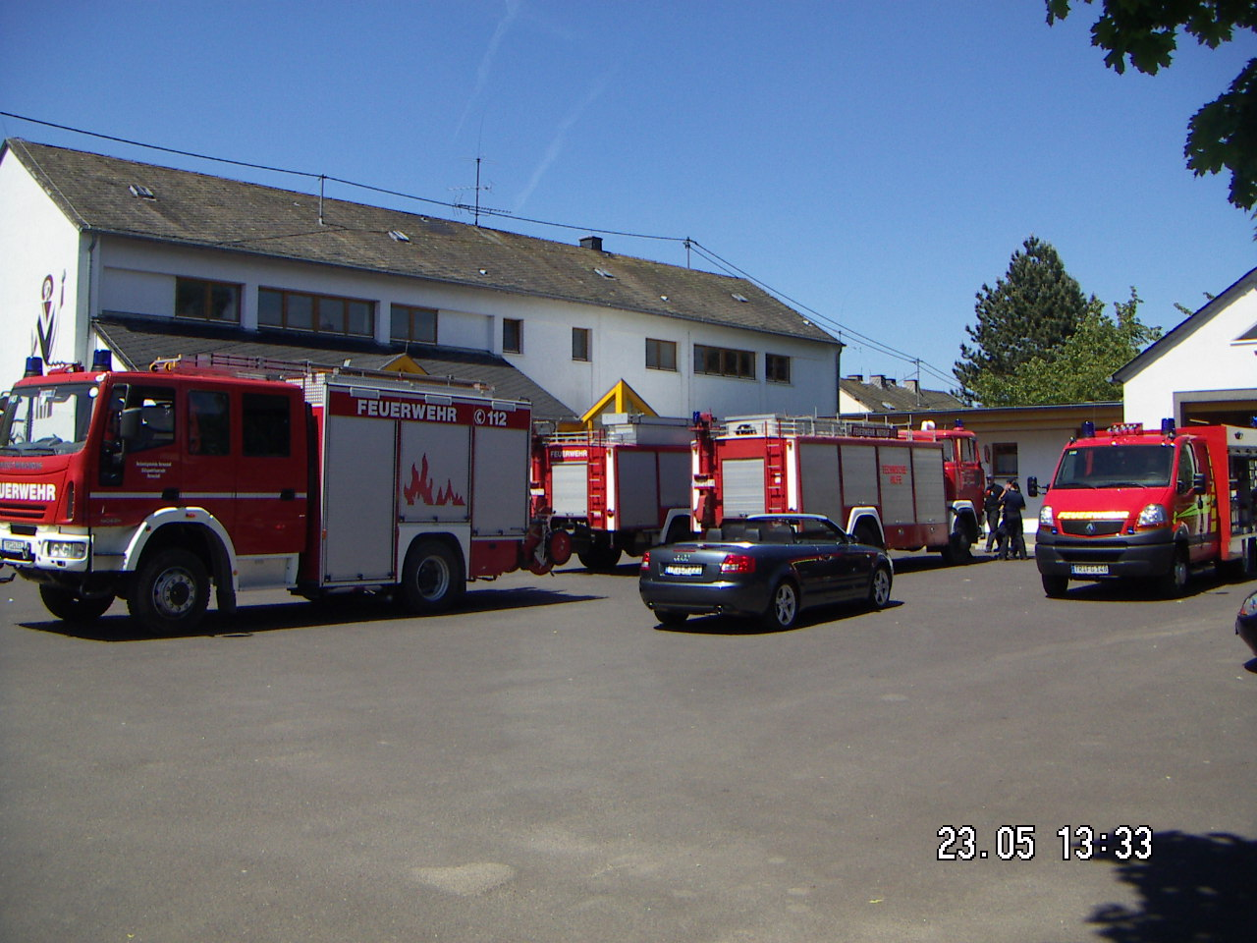

Slide 15
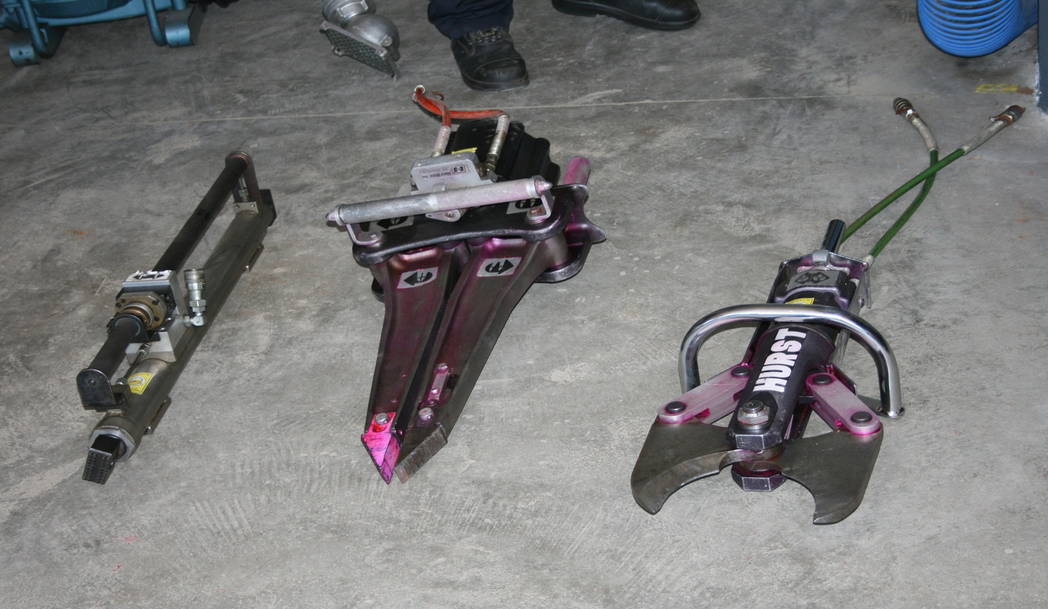
Nożyco-rozpierak wraz z nożycami pozyskane z OSP Hermeskeil dla OSP Hel

Slide 16
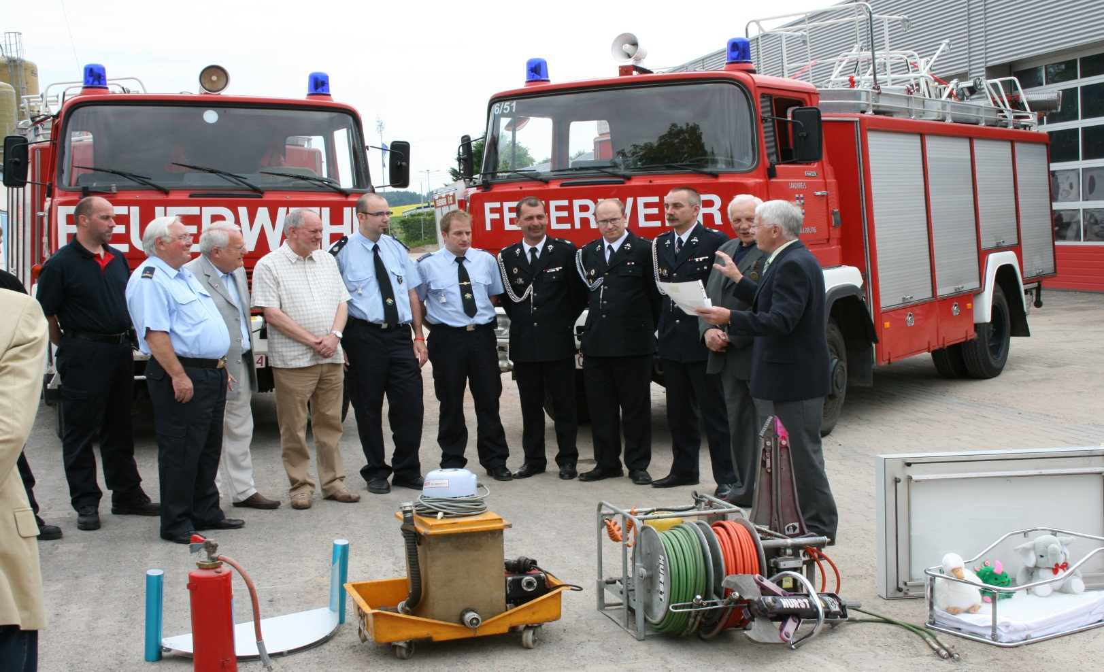
Przekazanie aut dla OSP Hel

Slide 17
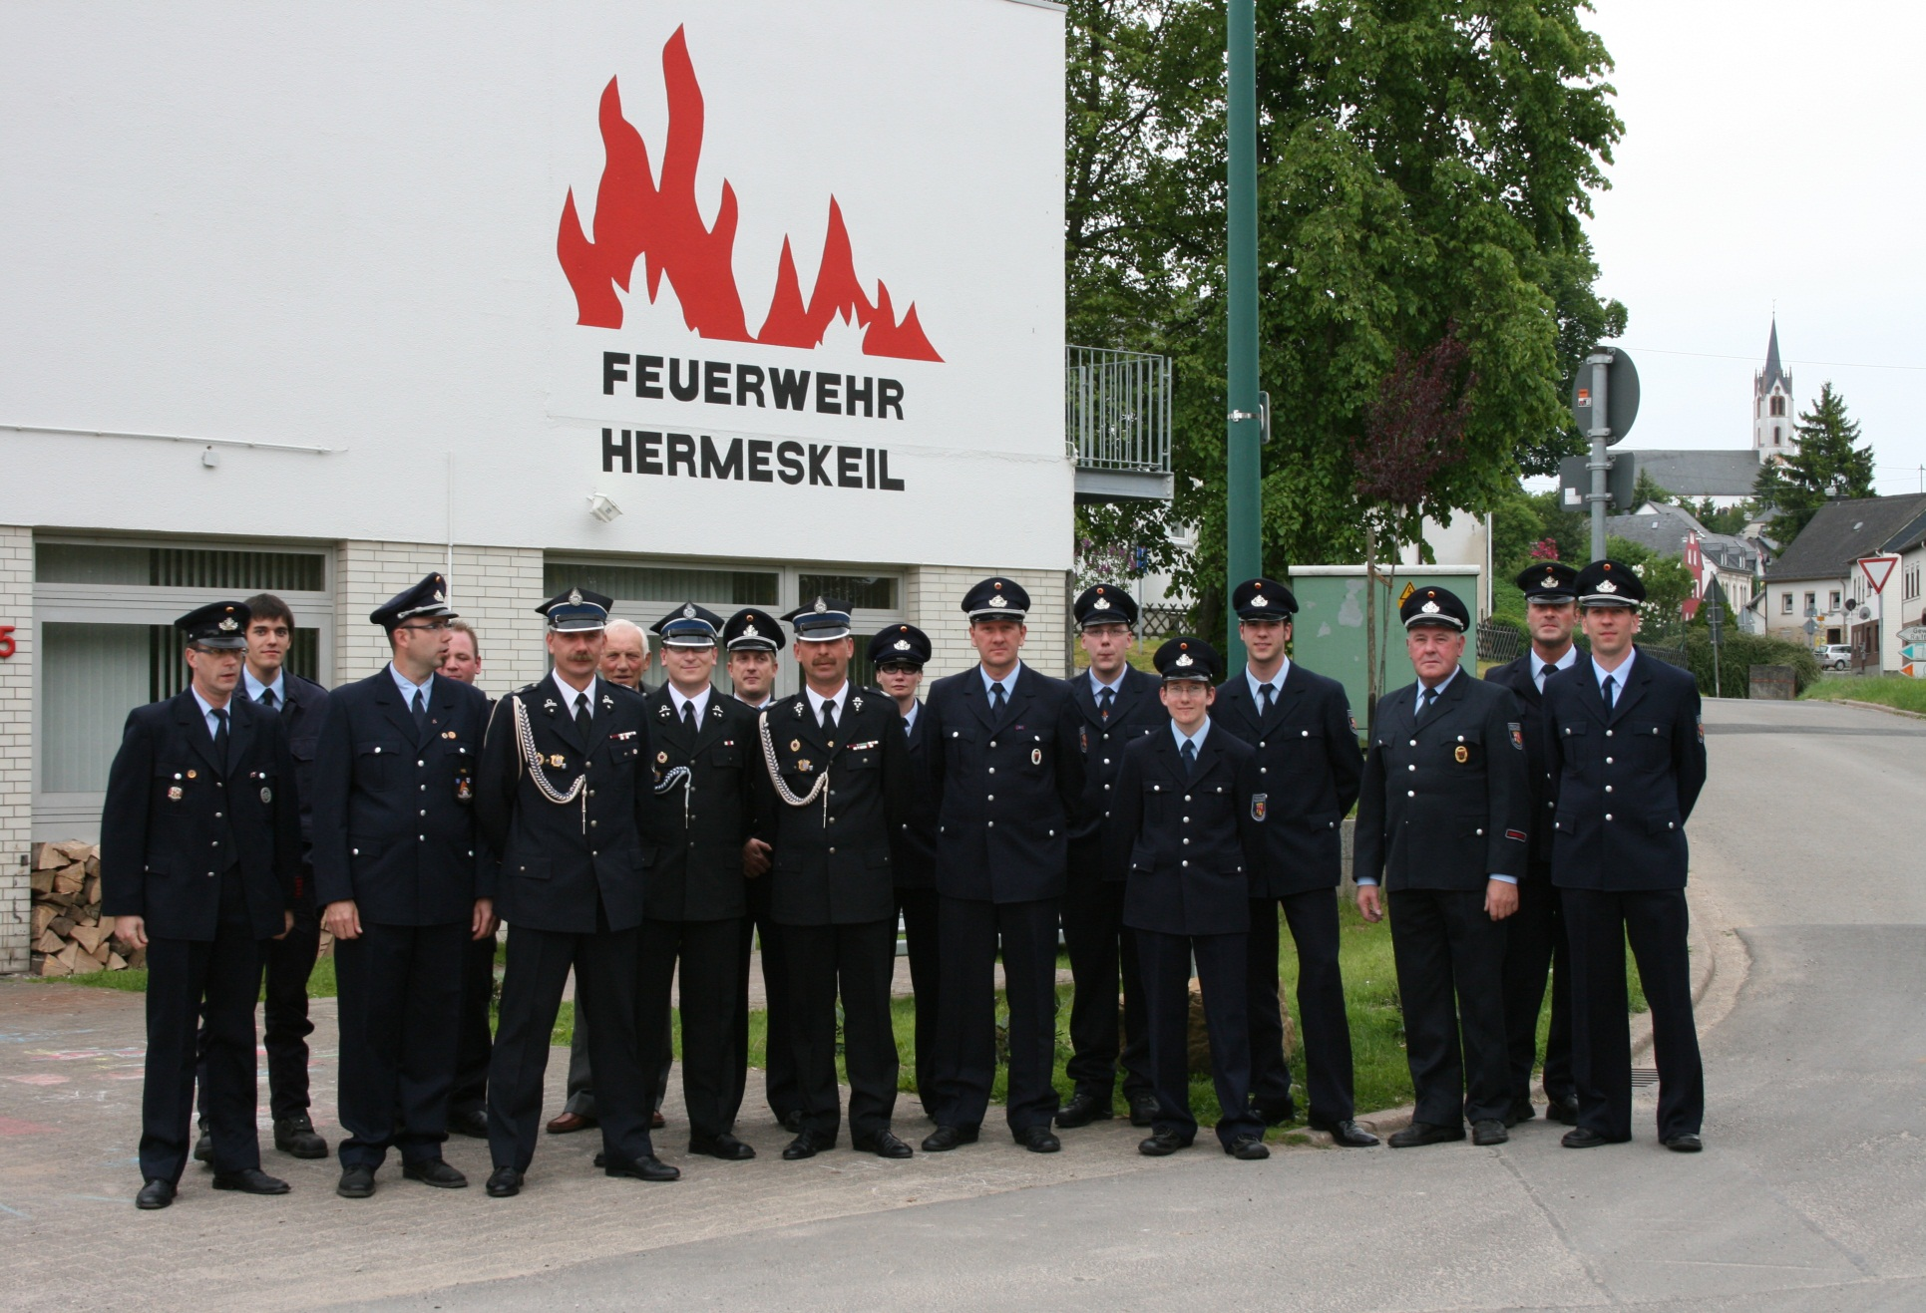

Slide 18
Dziękuję za uwagę

